Slide 1

Macroeconomía 1
Capítulo 17 : Modelo Inter-temporal de la Cuenta Corriente

Slide 2
¿Puede un país tener un deficit de balance comercial perpetuamente?

Slide 3
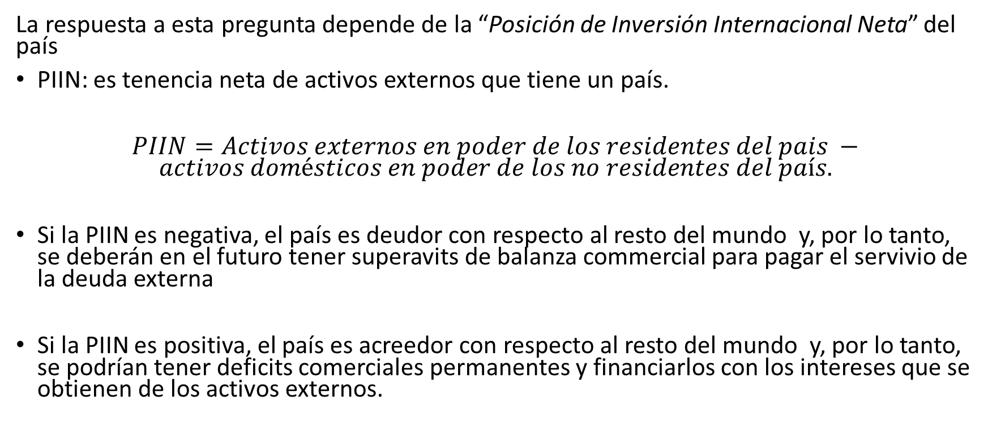
a) Intuición (¿Puede un país tener un deficit de balance comercial perpetuamente?)
La respuesta a esta pregunta depende de la “Posición de Inversión Internacional Neta” del país
PIIN: es tenencia neta de activos externos que tiene un país.
$PIIN=Activos externos en poder de los residentes del pais −activos domésticos en poder de los no residentes del país.$
Si la PIIN es negativa, el país es deudor con respecto al resto del mundo y, por lo tanto, se deberán en el futuro tener superavits de balanza commercial para pagar el servivio de la deuda externa
Si la PIIN es positiva, el país es acreedor con respecto al resto del mundo y, por lo tanto, se podrían tener deficits comerciales permanentes y financiarlos con los intereses que se obtienen de los activos externos.

Slide 4
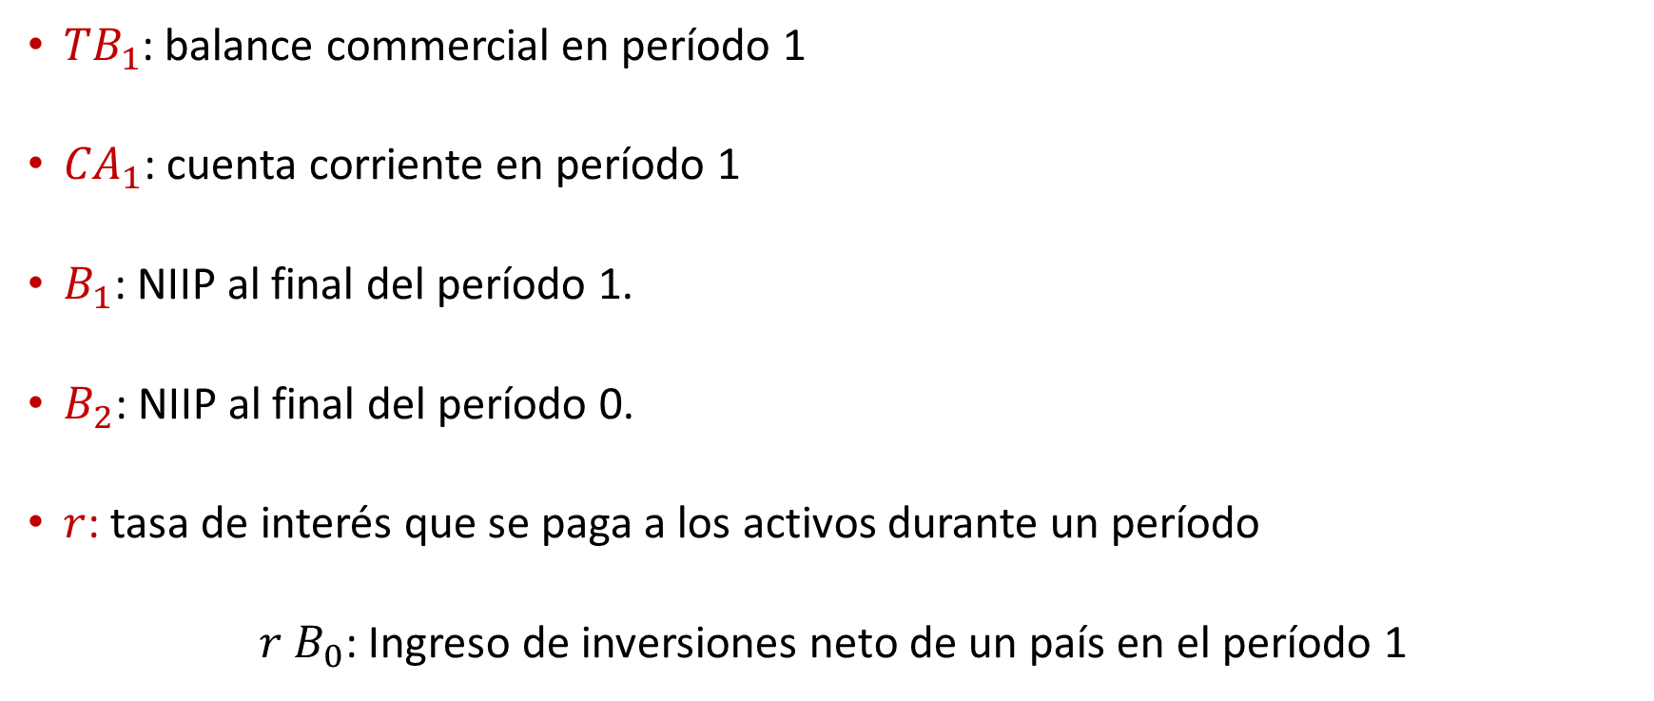
b) Veamos esta intuición en nuestro modelo de 2 períodos:
${TB}_{1}$: balance commercial en período 1
${CA}_{1}$: cuenta corriente en período 1
$B_{1}$: NIIP al final del período 1.
$B_{2}$: NIIP al final del período 0.
$r$: tasa de interés que se paga a los activos durante un período
$r B_{0}$: Ingreso de inversiones neto de un país en el período 1

Slide 5

$${CA}_{1}=r B_{0}+ {TB}_{1} (2.1)$$
$${CA}_{1}= B_{1}−B_{0} (2.2)$$
Usando 2.1 y 2.2:
$$B_{1}−B_{0}=r B_{0}+ {TB}_{1}$$
$$B_{1}=(1+r) B_{0}+ {TB}_{1}$$
Anticipando esta ecuación un período:
$$B_{2}=\left(1+r\right)B_{1}+ {TB}_{2}→B_{1}=\frac{B_{2}}{(1+r)}− \frac{{TB}_{2}}{(1+r)}$$
Y usando estas 2 últimas ecuaciones:
$$\left(1+r\right)B_{0}+ {TB}_{1}=\frac{B_{2}}{(1+r)}− \frac{{TB}_{2}}{(1+r)}$$
$$\left(1+r\right)B_{0}=\frac{B_{2}}{(1+r)}−{TB}_{1}− \frac{{TB}_{2}}{\left(1+r\right)} (2.3)$$

Slide 6
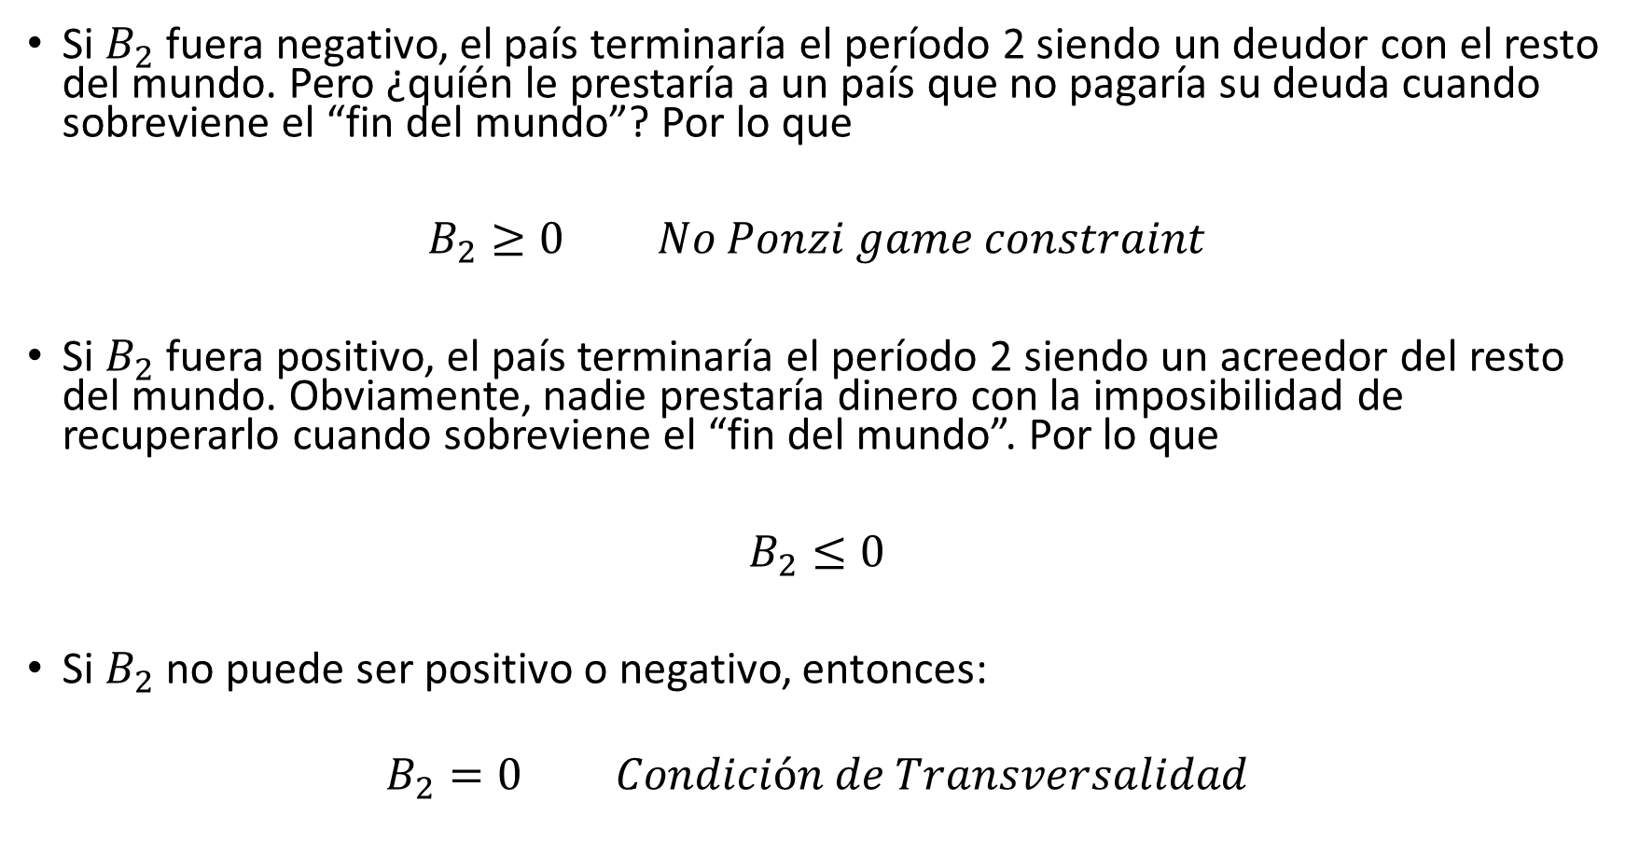

¿qué valor puede tener $B_{2}$?
Si $B_{2}$ fuera negativo, el país terminaría el período 2 siendo un deudor con el resto del mundo. Pero ¿quíén le prestaría a un país que no pagaría su deuda cuando sobreviene el “fin del mundo”? Por lo que
$B_{2}≥0 No Ponzi game constraint$
Si $B_{2}$ fuera positivo, el país terminaría el período 2 siendo un acreedor del resto del mundo. Obviamente, nadie prestaría dinero con la imposibilidad de recuperarlo cuando sobreviene el “fin del mundo”. Por lo que
$B_{2}≤0$
Si $B_{2}$ no puede ser positivo o negativo, entonces:
$$B_{2}=0 Condición de Transversalidad$$

Slide 7
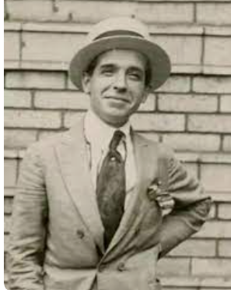
From Wikipedia:
Carlo Ponzi (Lugo, Italia, 3 de marzo de 1882-Río de Janeiro, Brasil, 18 de enero de 1949) fue un famoso delincuente de origen italiano especializado en estafas.
El término esquema Ponzi fue acuñado por una estafa suya y hoy día es la descripción de cualquier estafa que paga a los primeros inversores ganancias de los inversores posteriores.
Carlo Ponzi prometía a sus clientes un 50% de beneficios dentro de un plazo de 45 días, o 100% dentro de 90 días, con el simple hecho de comprar cupones postales descontinuados en otros países y redimiéndolos a su valor nominal en los Estados Unidos.

Slide 8

$$\left(1+r\right)B_{0}=\frac{B_{2}}{(1+r)}−{TB}_{1}− \frac{{TB}_{2}}{\left(1+r\right)} \left(2.3\right)$$
$$B_{2}=0 Condición de Transversalidad$$
$$\left(1+r\right)B_{0}=−{TB}_{1}− \frac{{TB}_{2}}{\left(1+r\right)} \left(2.4\right)$$

Slide 9
¿Puede un país tener un deficit de cuenta corriente perpetuamente?

Slide 10
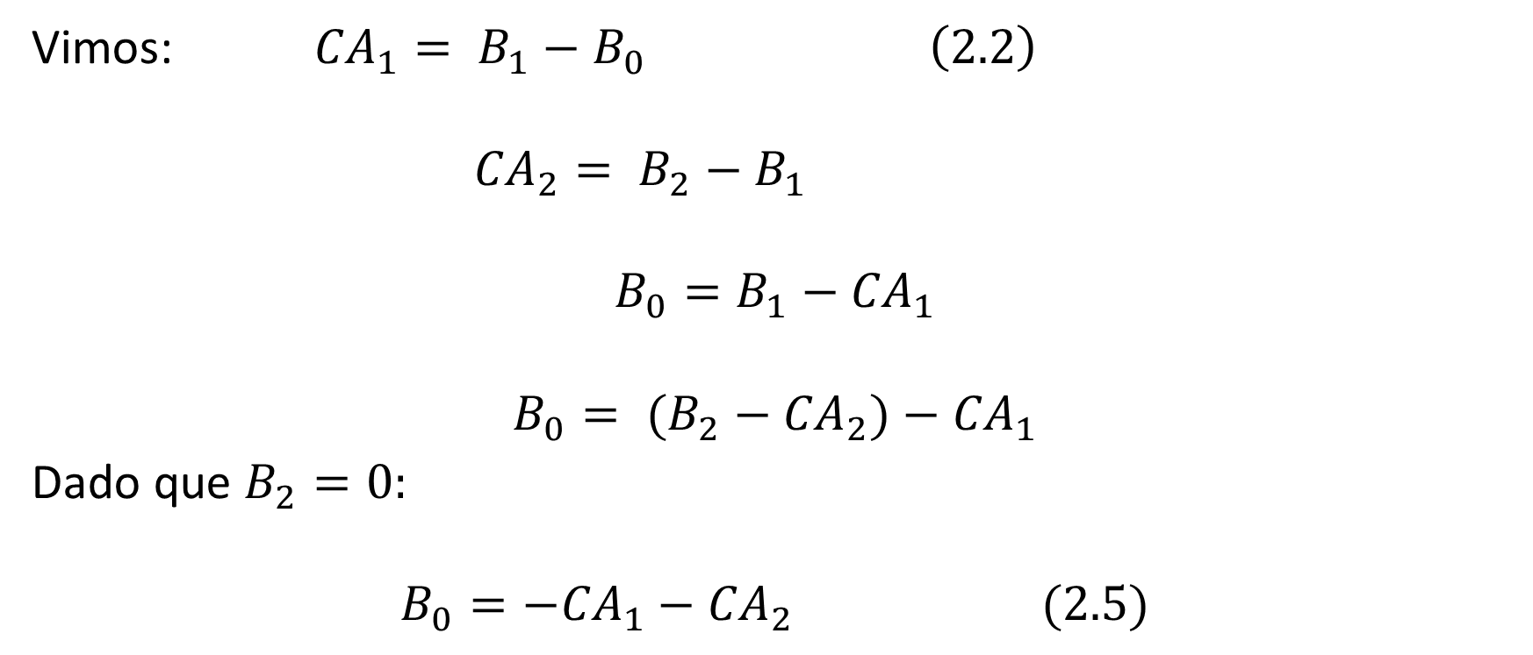
La respuesta es nuevamente positiva en el c0aso de que el paìs sea acreedor internacional al inicio
Vimos: ${CA}_{1}= B_{1}−B_{0} \left(2.2\right)$
$${CA}_{2}= B_{2}−B_{1}$$
$$B_{0}=B_{1}−{CA}_{1}$$
$$B_{0}= (B_{2}−{CA}_{2})−{CA}_{1}$$
Dado que $B_{2}=0:$
$$B_{0}={−CA}_{1}−{CA}_{2} (2.5)$$

Slide 11

Identidades importantes.
$${TB}_{t}=X_{t}−{IM}_{t}$$
$$Q_{t}=C_{t}+I_{t}+G_{t}+X_{t}−{IM}_{t}$$
$$X_{t}=Q_{t}−C_{t}−I_{t}−G_{t}+{IM}_{t}$$
$${TB}_{t}=(Q_{t}−C_{t}−I_{t}−G_{t}+{IM}_{t} )−{IM}_{t}$$
$${TB}_{t}=Q_{t}−C_{t}−I_{t}−G_{t} (2.6)$$

Slide 12

De 2.1: ${CA}_{t}=rB_{t−1}+{TB}_{t}$
$${CA}_{t}=rB_{t−1}+Q_{t}−C_{t}−I_{t}−G_{t}$$
Ingreso Nacional: $Y_{t}=Q_{t}+{r B}_{t−1}$
$${CA}_{t}=(rB_{t−1}+Q_{t})−C_{t}−I_{t}−G_{t}$$
$${CA}_{t}=Y_{t}−C_{t}−I_{t}−G_{t} (2.7)$$
Dado $S_{t}=Y_{t}−C_{t}−G_{t} (2.8)$
$${CA}_{t}=S_{t}−I_{t} (2.9)$$
Dado $A_{t}=C_{t}+I_{t}+G_{t} (2.8)$
$${CA}_{t}=Y_{t}−A_{t} (2.10)$$

Slide 13
Una mirada inter-temporal a la Cuenta Corriente del balance de pagos
¿Porqué algunos paísen prestan y otros piden prestado?
¿Porqué algunos países tienen superavit comercial y otros deficit?
Analizaremos una Economía abierta y pequeña.
Economía pequeña: los precios de los bienes y de los activos financieros no dependen de las condiciones económicas locales.

Slide 14
Supuesto: Eco pequeña y abierta
Una economía es pequeña cuando los precios mundiales y las tasas de interés no dependen de las condiciones económicas internas.
Una economía es abierta cuando comercializa bienes y activos financieros con el resto del mundo
La mayoría de los países del mundo son pequeñas economías abiertas:
Pequeñas economías abiertas desarrolladas: los Países Bajos,Suiza, Austria, Nueva Zelanda, Australia, Canadá, Noruega.
Economías emergentes pequeñas y abiertas: Chile, Perú, Bolivia, Grecia, Portugal, Estonia.
Grandes economías abiertas: Estados Unidos, Japón, Alemania.
Grandes economías emergentes: China, India.
Economías cerradas: Corea del Norte, Venezuela y, en menor medida, Cuba e Irán.
Tamaño económico y geográfico no necesariamente relacionado: Australia y Canadá vs. Reino Unido y Japón.

Slide 15
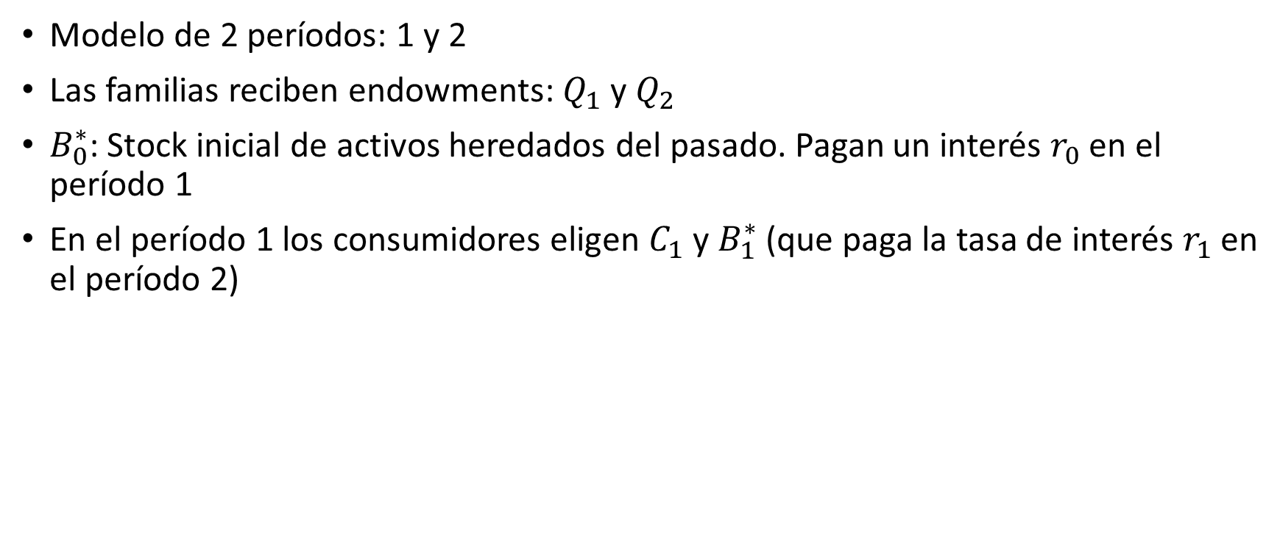
Modelo:
Modelo de 2 períodos: 1 y 2
Las familias reciben endowments: $Q_{1}$ y $Q_{2}$
$B_{0}^{∗}$: Stock inicial de activos heredados del pasado. Pagan un interés $r_{0}$ en el período 1
En el período 1 los consumidores eligen $C_{1}$ y $B_{1}^{∗}$ (que paga la tasa de interés $r_{1}$ en el período 2)

Slide 16
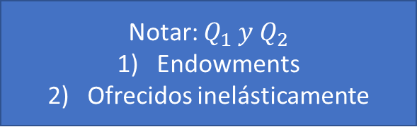
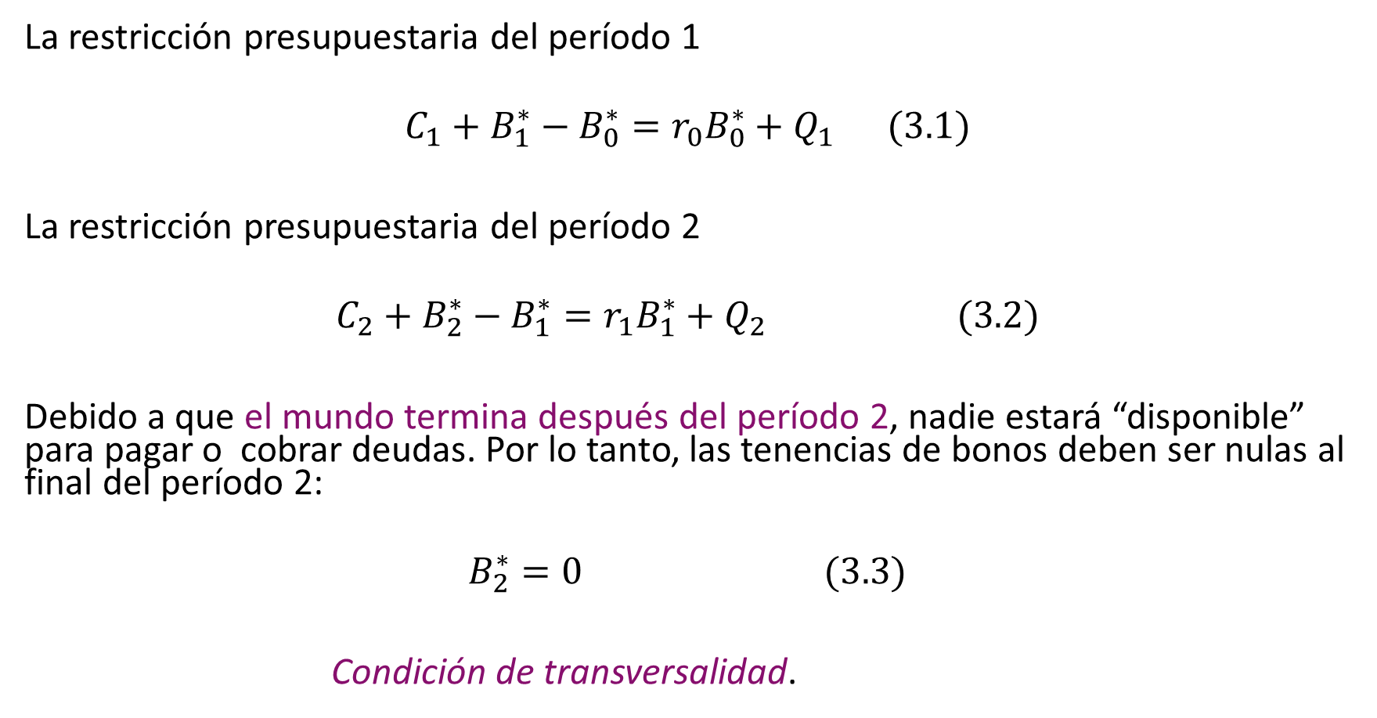
Restricción Presupuestaria Intertemporal:
La restricción presupuestaria del período 1
$$C_{1}+B_{1}^{∗}−B_{0}^{∗}=r_{0}B_{0}^{∗}+Q_{1} (3.1)$$
La restricción presupuestaria del período 2
$$C_{2}+B_{2}^{∗}−B_{1}^{∗}=r_{1}B_{1}^{∗}+Q_{2} (3.2)$$
Debido a que el mundo termina después del período 2, nadie estará “disponible” para pagar o cobrar deudas. Por lo tanto, las tenencias de bonos deben ser nulas al final del período 2:
$$B_{2}^{∗}=0 (3.3)$$
Condición de transversalidad.
Notar: $Q_{1} y Q_{2}$
Endowments
Ofrecidos inelásticamente

Slide 17
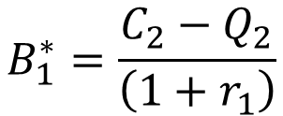
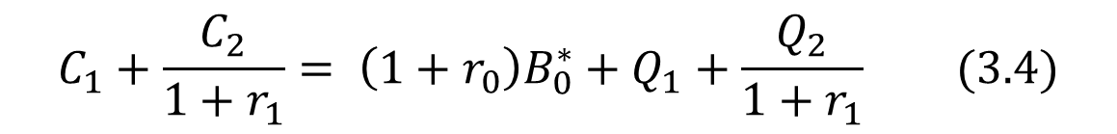

$$C_{2}+B_{2}^{∗}−B_{1}^{∗}=r_{1}B_{1}^{∗}+Q_{2} (3.2) → B_{1}^{∗}\left(1+r_{1}\right)=C_{2}+B_{2}^{∗}−Q_{2}$$
$$B_{2}^{∗}=0 (3.3)$$
$$B_{1}^{∗}=\frac{C_{2}−Q_{2}}{\left(1+r_{1}\right)}$$
$$C_{1}+B_{1}^{∗}−B_{0}^{∗}=r_{0}B_{0}^{∗}+Q_{1} \left(3.1\right)→C_{1}+\frac{C_{2}−Q_{2}}{\left(1+r_{1}\right)}−B_{0}^{∗}=r_{0}B_{0}^{∗}+Q_{1}$$
$$C_{1}+\frac{C_{2}}{1+r_{1}}= \left(1+r_{0}\right)B_{0}^{∗}+Q_{1}+\frac{Q_{2}}{1+r_{1}} (3.4)$$

Slide 18
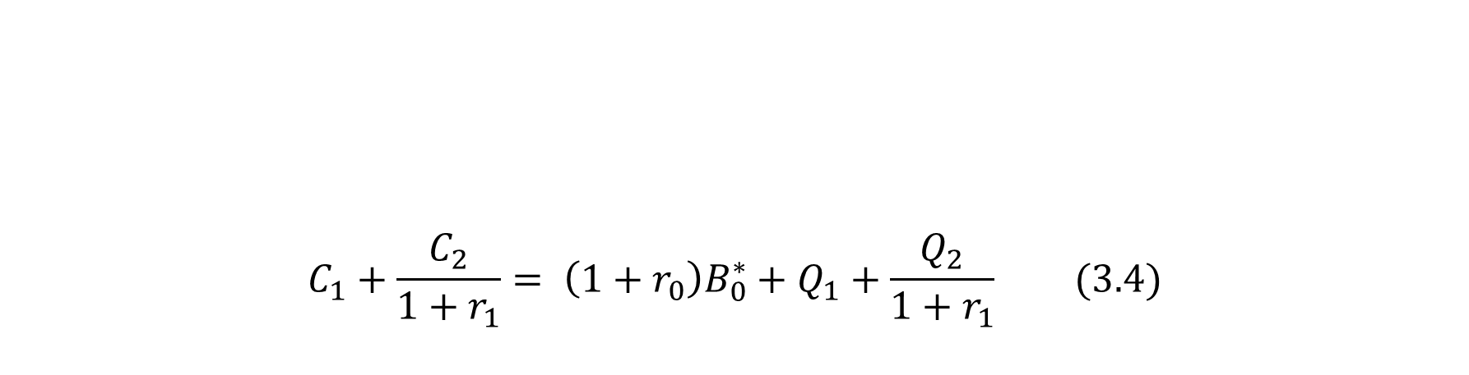
$$C_{1}+\frac{C_{2}}{1+r_{1}}= \left(1+r_{0}\right)B_{0}^{∗}+Q_{1}+\frac{Q_{2}}{1+r_{1}} (3.4)$$
Restricción Presupuestaria Intertemporal

Slide 19
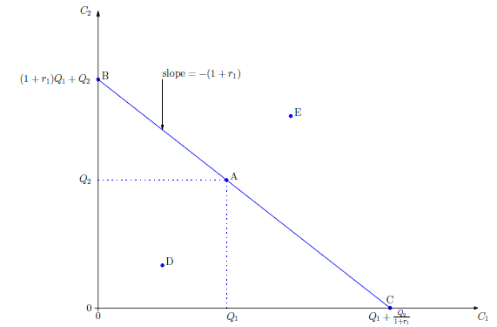
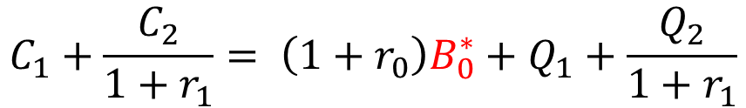
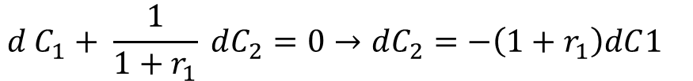
$$C_{1}+\frac{C_{2}}{1+r_{1}}= \left(1+r_{0}\right)B_{0}^{∗}+Q_{1}+\frac{Q_{2}}{1+r_{1}}$$
= 0 (para simplificar)
$$d C_{1}+ \frac{1}{1+r_{1}} dC_{2}=0→dC_{2}=−\left(1+r_{1}\right)dC1_{}$$

Slide 20
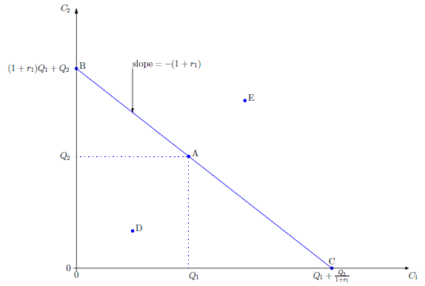

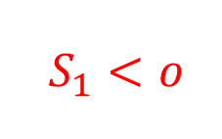
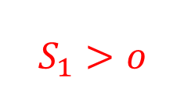
Ahorro del Período 1 $S_{1}= Q_{1}−C_{1}$
$S_{1}>o$
$S_{1}<o$

Slide 21
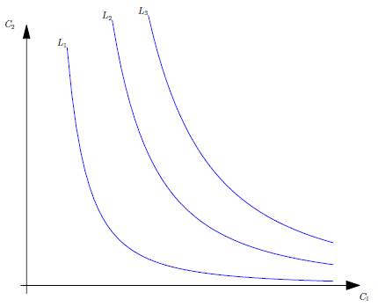
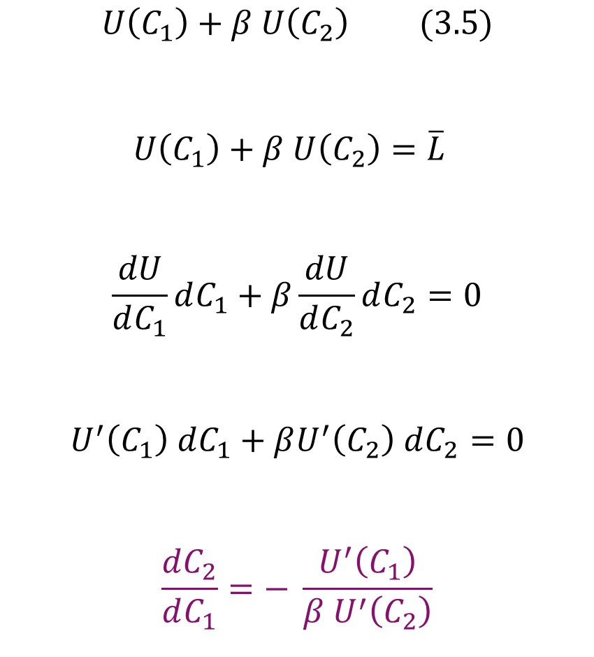


$$U\left(C_{1}\right)+β U\left(C_{2}\right) (3.5)$$
$$U\left(C_{1}\right)+β U\left(C_{2}\right)=\overline{L}$$
$$\frac{dU}{dC_{1}}dC_{1}+β\frac{dU}{dC_{2}}dC_{2}=0$$
$$U^{′}\left(C_{1}\right) dC_{1}+βU^{′}\left(C_{2}\right) dC_{2}=0$$
$$\frac{dC_{2}}{dC_{1}}=− \frac{U^{′}\left(C_{1}\right)}{β U^{′}\left(C_{2}\right)}$$
$$Lifiteme Utility Function$$
B : Factor de descuento temporal
$$β=\frac{1}{1+δ}<1$$
Pendiente de la Curva de Indiferencia: “Tasa Marginal de Sustitución Intertemporal”

Slide 22

Un ejemplo de función de utilidad es:
$$U\left(C_{1}\right)+β U\left(C_{2}\right)→lnC_{1}+lnC_{2} (3.6)$$

Slide 23

Asignando óptimamente el consumo intertemporalmente
$$\max_{C_{1},C_{2}}{U\left(C_{1}\right)+β U\left(C_{2}\right)−λ\left[C_{1}+\frac{C_{2}}{1+r_{1}}−\left(1+r_{0}\right)B_{0}^{∗}−Q_{1}−\frac{Q_{2}}{1+r_{1}}\right]}$$
F.O.Cs:
$$U^{′}\left(C_{1}\right)−λ=0$$
$$βU^{′}\left(C_{2}\right)−λ\frac{1}{1+r_{1}}=0$$
Despejando $λ$ tanto en 5 como en 6 e igualando:
$$U^{′}\left(C_{1}\right)= \left(1+r_{1}\right) βU^{′}\left(C_{2}\right)$$
O:
$$− \frac{U^{′}\left(C_{1}\right)}{β U^{′}\left(C_{2}\right)}=−\left(1+r_{1}\right) (3.9)$$
Ecuación de Euler

Slide 24
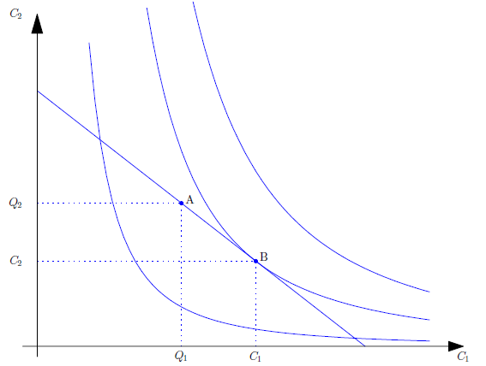
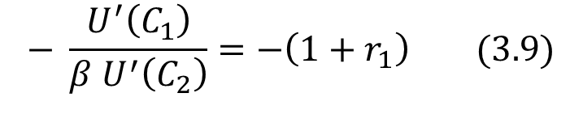
$$− \frac{U^{′}\left(C_{1}\right)}{β U^{′}\left(C_{2}\right)}=−\left(1+r_{1}\right) (3.9)$$

Slide 25
Supuesto adicional: paridad de tasa de interés (suponemos que hay movilidad internacional perfecta de capitales)
$$r= r^{∗}$$

Slide 26
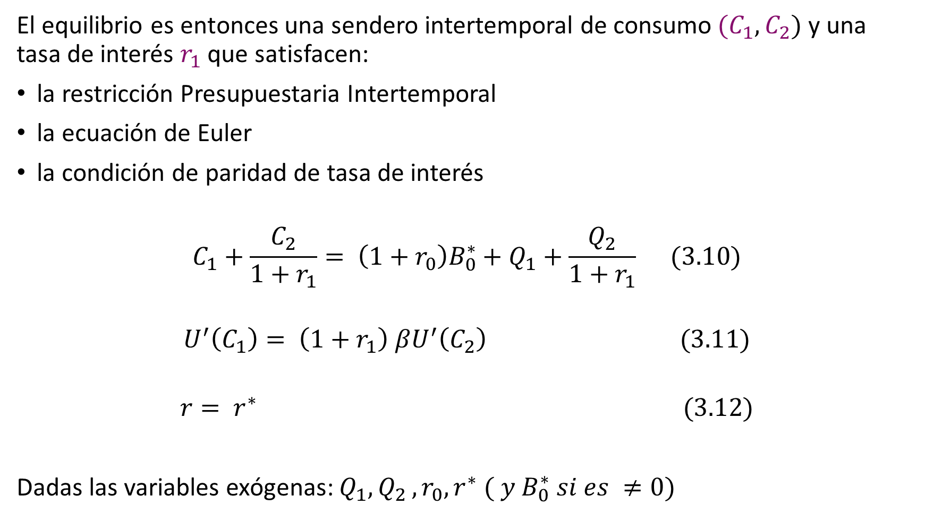
Equilibrio el la economía pequeña y abierta
El equilibrio es entonces una sendero intertemporal de consumo ${(C}_{1},C_{2})$ y una tasa de interés $r_{1}$ que satisfacen:
la restricción Presupuestaria Intertemporal
la ecuación de Euler
la condición de paridad de tasa de interés
$$C_{1}+\frac{C_{2}}{1+r_{1}}= \left(1+r_{0}\right)B_{0}^{∗}+Q_{1}+\frac{Q_{2}}{1+r_{1}} (3.10)$$
$$U^{′}\left(C_{1}\right)= \left(1+r_{1}\right) βU^{′}\left(C_{2}\right) (3.11)$$
$$r= r^{∗} (3.12)$$
Dadas las variables exógenas: $Q_{1}{,Q}_{2}, r_{0}, r^{∗} ( y B_{0}^{∗} si es ≠0)$

Slide 27
Equilibrio en la economía pequeña y abierta
Se supone que todos los individuos son idénticos. Analizar, entonces, un individuo es lo mismo que analizar a todos ellos juntos.
Lo anterior implica que la RPI de un individuo puede considerarse también la RPI de la macroeconomía
Dado que las personas son idénticas, sus decisiones de ahorro serán iguales para todas ellas. Esto implica que las personas nunca financiarán o pedirán préstamos a otras personas del mismo país y que todo préstamo o endeudamiento tiene como contrapartida la compra o venta de activos externos.

Slide 28

Equilibrio en la pequeña economía abierta
$$− \frac{U^{′}\left(C_{1}\right)}{β U^{′}\left(C_{2}\right)}=−\left(1+r_{1}\right)$$

Slide 29
El Balance Comercial (TB) y la Cuenta Corriente

Slide 30

$${TB}_{1}= Q_{1}−C_{1} (3.13)$$
$${TB}_{2}= Q_{2}−C_{2}$$
$${CA}_{1}= r_{0}B_{0}^{∗}+{TB}_{1} (3.14)$$
$${ CA}_{2}= r^{∗}B_{1}^{∗}+{TB}_{2}$$

Slide 31

$$Periodo 1: Q_{1}+r_{0}B_{0}^{∗}= C_{1}+B_{1}^{∗}−B_{0}^{∗}→Q_{1}−C_{1}=B_{1}^{∗}−B_{0}^{∗}−r_{0}B_{0}^{∗} \left(i\right)$$
$$Periodo 2: Q_{2}+r^{∗}B_{1}^{∗}= C_{2}+B_{2}^{∗}−B_{1}^{∗}→ Q_{2}−C_{2}=−\left(1+r^{∗}\right)B_{1}^{∗} \left(ii\right)$$
$${TB}_{1}= Q_{1}−C_{1} \left(iii\right) {TB}_{2}= Q_{2}−C_{2} \left(iv\right)$$
$${CA}_{1}= {TB}_{1}+ r_{0}B_{0}^{∗} \left(v\right) {CA}_{2}= {TB}_{2}+ r^{∗}B_{1}^{∗} \left(vi\right)$$
$$De v, iii y i: {CA}_{1}={TB}_{1}+ r_{0}B_{0}^{∗}= \left[B_{1}^{∗}−B_{0}^{∗}−r_{0}B_{0}^{∗}\right]+ r_{0}B_{0}^{∗}=B_{1}^{∗}−B_{0}^{∗}= {CA}_{1} \left(vii\right)$$
$De vi, iv y ii: {CA}_{2}= {TB}_{2}+ r^{∗}B_{1}^{∗}=\left[−\left(1+r^{∗}\right)B_{1}^{∗}\right]+r^{∗}B_{1}^{∗}=−B_{1}^{∗}={CA}_{2}$
Además: ${CA}_{1}+{CA}_{2}= \left[B_{1}^{∗}−B_{0}^{∗}\right]−B_{1}^{∗}= −B_{0}^{∗}={CA}_{1}+{CA}_{2}$

Slide 32

Por lo tanto:
$${TB}_{1}= Q_{1}−C_{1} \left(3.13\right)$$
$${CA}_{1}= r_{0}B_{0}^{∗}+{TB}_{1} (3.14)$$
$$B_{1}^{∗}−B_{0}^{∗}= {CA}_{1}$$
$$−B_{1}^{∗}={CA}_{2}$$
$$−B_{0}^{∗}={CA}_{1}+{CA}_{2}$$

Slide 33
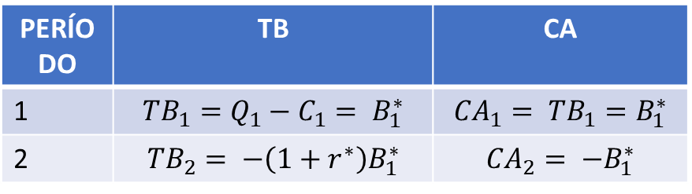




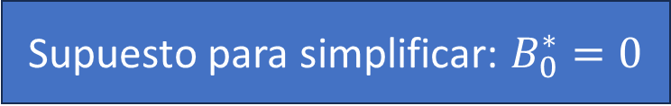
El país se endeuda en el Período 1 mediante déficits comercial y de Cuenta Corriente. En el Período 2 debe pagar ese endeudamiento teniendo un superávit comercial
Supuesto para simplificar: $B_{0}^{∗}=0$
PERÍODO | TB | CA
1 | $${TB}_{1}=Q_{1}−C_{1}= B_{1}^{∗}$$ | $${CA}_{1}= {{TB}_{1}=B}_{1}^{∗}$$
2 | $${TB}_{2}= −\left(1+r^{∗}\right)B_{1}^{∗}$$ | $${CA}_{2}= −B_{1}^{∗}$$
$${TB}_{2}$$
$${TB}_{2}={− \left(1+r^{∗}\right)TB}_{1}$$
$${CA}_{1}+{CA}_{2}=0$$
$${TB}_{1}$$

Slide 34
Ajustes ante shocks transitorios y permanentes en el producto

Slide 35
Shock Transitorio

Slide 36
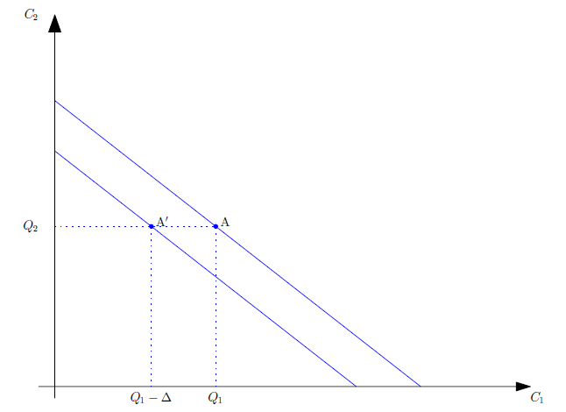

Slide 37
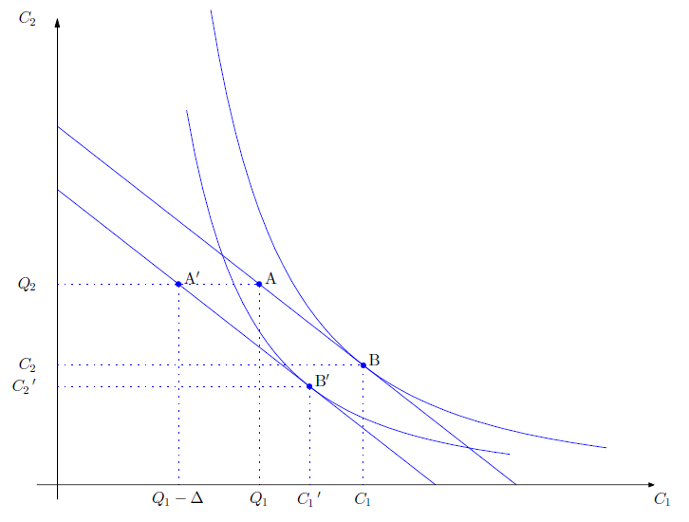

Slide 38
Ajuste ante un shock transitorio Ej: caída del 20 % de la producción de bananas de Ecuador
Antes del shock: déficit comercial en 1 y superávit comercial en 2
Luego del shock: mayor déficit comercial en 1 y necesidad de aumentar el superávit comercial en 2

Slide 39
Shock Permanente

Slide 40
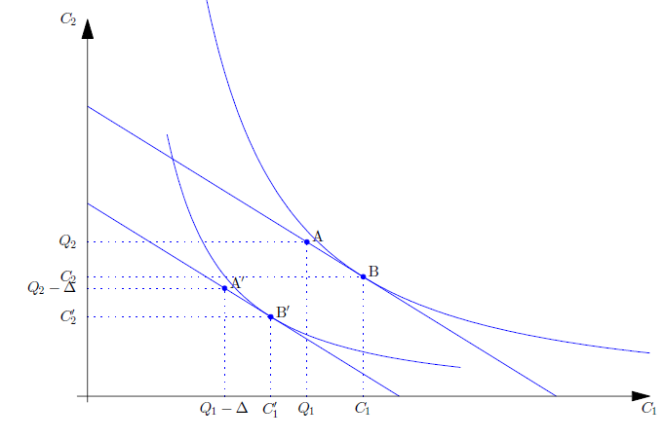

Slide 41
Ajuste ante un shock permanente
En este caso hay un ajuste en ambos períodos pues el shock permanente no se financia

Slide 42
Shock Anticipado

Slide 43
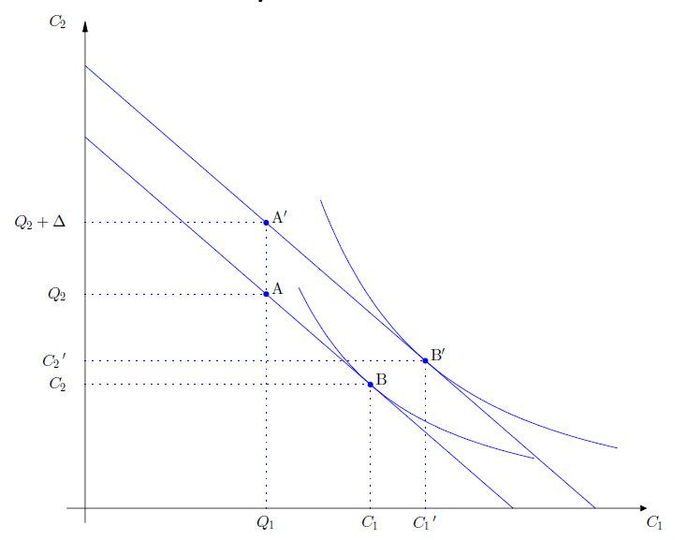

Slide 44
Ajuste ante un shock positivo anticipado
El Balance Comercial 1 se deteriora.
Consecuentemente debe crecer el Balance Comercial positivo 2

Slide 45

Ejemplo con Preferencias logarítmicas
$$U\left(C_{1}\right)+βU\left(C_{2}\right)=\ln{C_{1}+ lnC_{2}→U^{′}\left(C_{1}\right)= \frac{1}{C_{1}},U^{′}\left(C_{2}\right)= \frac{1}{C_{2}}}$$
Usando 3.11 y recordando que $β=1$
$$U^{′}\left(C_{1}\right)= \left(1+r_{1}\right) U^{′}\left(C_{2}\right) → \frac{1}{C_{1}}=\left(1+r^{∗}\right) \frac{1}{C_{2}}$$
$$\frac{1}{C_{1}}=\frac{\left(1+r^{∗}\right)}{C_{2}}$$
Por tanto
$$C_{1}={\frac{C_{2}}{\left(1+r^{∗}\right)}}_{}→C_{2}=C_{1}\left(1+r^{∗}\right) (i)$$
$$U^{′}\left(C_{1}\right)= \left(1+r_{1}\right) U^{′}\left(C_{2}\right) (7)$$

Slide 46

Reemplazando $C_{2}$ en la Restricción Presupuestaria
$$C_{1}+\frac{C_{1}\left(1+r^{∗}\right)}{\left(1+r^{∗}\right)}= \left(1+r_{0}\right)B_{0}+Q_{1}+\frac{Q_{2}}{1+r^{∗}} (ii)$$
Si ahora usamos $7^{′}$ para reemplazar $C_{1}:$
$${2 C}_{1}=\left(1+r_{0}\right)B_{0}+Q_{1}+\frac{Q_{2}}{1+r^{∗}}$$
$$C_{1}=\frac{1}{2}\left[\left(1+r_{0}\right)B_{0}+Q_{1}+\frac{Q_{2}}{1+r^{∗}}\right] (3.15)$$
Y usando $i:$
$C_{2}=$ $\frac{1}{2}\left(1+r^{∗}\right)\left[\left(1+r_{0}\right)B_{0}+Q_{1}+\frac{Q_{2}}{1+r^{∗}}\right] \left(3.16\right)$
$${TB}_{1}=Q_{1}−C_{1}=\frac{1}{2}\left[Q_{1}−\left(1+r_{0}\right)B_{0}−\frac{Q_{2}}{1+r^{∗}}\right] (3.17)$$
$${CA}_{1}=r_{0}B_{0}+{TB}_{1}r_{0}=B_{0}+\frac{1}{2}\left[+Q_{1}−\left(1+r_{0}\right)B_{0}−\frac{Q_{2}}{1+r^{∗}}\right] (3.18)$$

Slide 47
Fin

Slide 48
Anexo

Slide 49
Términos de Intercambio, Tasa de Interés y Cuenta Corriente

Slide 50

Términos de Intercambio
Es el precio relativo de las exportaciones con relación a las importaciones:
$$TT= \frac{P_{X}}{P_{M}} (16)$$

Slide 51



Supuesto simplificador: hay 2 tipos de bienes
Los bienes que consumen los residentes $C_{1} y C_{2}$ son bienes importados.
Los bienes que “producen” los residentes $Q_{1} y Q_{2}$ son bienes que se exportan
$$C_{1}, C_{2}→M→M_{1},M_{2}$$
$$Q_{1}, Q_{2}→X→X_{1},X_{2}$$

Slide 52

$$P_{1}^{X=Petróleo}=90 {U\$S}/{Barril}$$
$$P_{1}^{M=Trigo}=10 {U\$S}/{Tonelada}$$
$${TT}_{1}= \frac{90 \frac{u\$s}{Barril}}{10 \frac{u\$s}{Tonelada}}=9 \frac{Toneldas}{Barril}$$
Notemos que el valor de $Q_{1}$ expresado en unidades de $C_{1}$ es:
$$\frac{Q_{1} P_{1}^{Q}}{P_{1}^{C}}$$

Slide 53
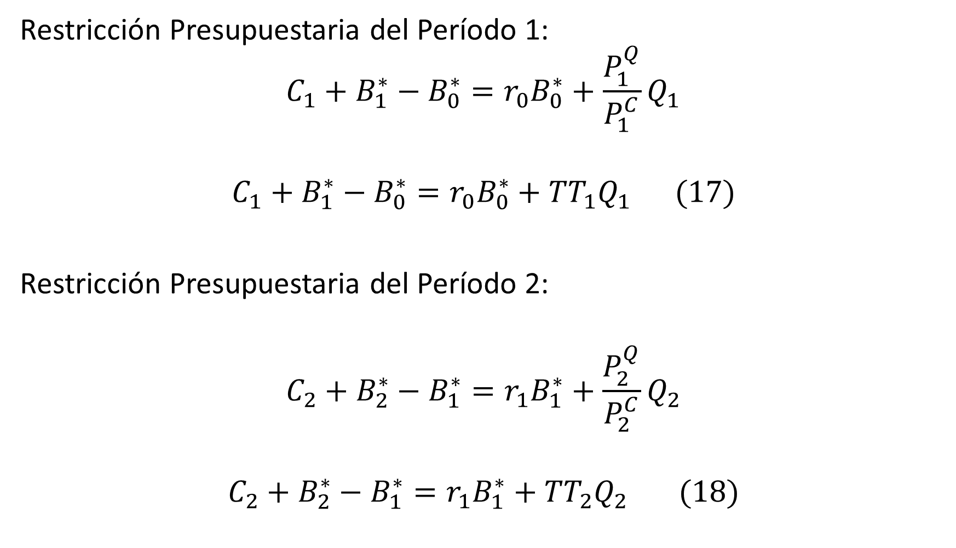
Restricción Presupuestaria del Período 1:
$$C_{1}+B_{1}^{∗}−B_{0}^{∗}=r_{0}B_{0}^{∗}+\frac{P_{1}^{Q}}{P_{1}^{C}}Q_{1}$$
$$C_{1}+B_{1}^{∗}−B_{0}^{∗}=r_{0}B_{0}^{∗}+{TT}_{1}Q_{1} (17)$$
Restricción Presupuestaria del Período 2:
$$C_{2}+B_{2}^{∗}−B_{1}^{∗}=r_{1}B_{1}^{∗}+\frac{P_{2}^{Q}}{P_{2}^{C}}Q_{2}$$
$$C_{2}+B_{2}^{∗}−B_{1}^{∗}=r_{1}B_{1}^{∗}+{TT}_{2}Q_{2} (18)$$
Notar: Los Activos Financieros Externos están medidos en unidades de bienes de Consumo C

Slide 54

Usando 18 y recordando que $B_{2}^{∗}=0$ :
$$B_{1}^{∗}\left(1+r_{1}\right)=C_{2}+{TT}_{2}Q_{2}$$
$$B_{1}^{∗}= \frac{C_{2}+{TT}_{2}Q_{2}}{1+r_{1}}$$
Reemplazando esta expresión en 17:
$$C_{1}+\frac{C_{2}}{1+r_{1}}= \left(1+r_{0}\right)B_{0}^{∗}+{{TT}_{1} Q}_{1}+\frac{{TT}_{2} Q_{2}}{1+r_{1}} (19)$$

Slide 55
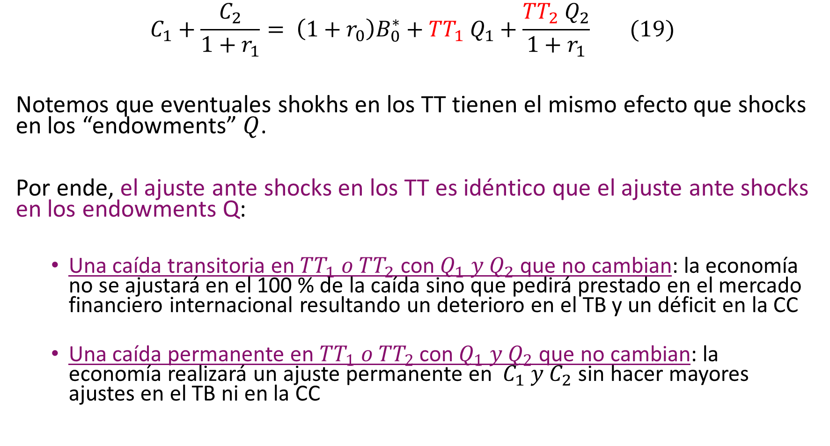
$$C_{1}+\frac{C_{2}}{1+r_{1}}= \left(1+r_{0}\right)B_{0}^{∗}+{{TT}_{1} Q}_{1}+\frac{{TT}_{2} Q_{2}}{1+r_{1}} (19)$$
Notemos que eventuales shokhs en los TT tienen el mismo efecto que shocks en los “endowments” $Q$.
Por ende, el ajuste ante shocks en los TT es idéntico que el ajuste ante shocks en los endowments Q:
Una caída transitoria en ${TT}_{1} o {TT}_{2}$ con $Q_{1} y Q_{2}$ que no cambian: la economía no se ajustará en el 100 % de la caída sino que pedirá prestado en el mercado financiero internacional resultando un deterioro en el TB y un déficit en la CC
Una caída permanente en ${TT}_{1} o {TT}_{2}$ con $Q_{1} y Q_{2}$ que no cambian: la economía realizará un ajuste permanente en $C_{1} y C_{2}$ sin hacer mayores ajustes en el TB ni en la CC

Slide 56

Por lo tanto, el ajuste ante shocks de los TT es idéntico al ajuste a los shocks en $Q_{1} y Q_{2}$:
El país financiará cambios transitorios en los términos de intercambio cambiando la cuenta corriente (al alza si el shock es positivo y hacia abajo si es negativo) para suavizar el consumo con el tiempo.
El país se ajustará ante modificaciones permanentes de los términos de intercambio cambiando principalmente el consumo (hacia arriba si la perturbación es positiva y hacia abajo si es negativa) con poco movimiento en la cuenta corriente.

Slide 57

Balance comercial medido en unidades del bien de Consumo:
$${TB}_{1}= \frac{Q_{1}P_{1}^{Q}}{P_{1}^{C}}−C_{1}=Q_{1 }{TT}_{1}−C_{1} (20)$$
Notemos que una mejora en los TT aumentará el Balance Comercial

Slide 58
Shocks de términos de intercambio, información imperfecta y la cuenta corriente
Cuando un shock golpea la economía, no es fácil saber si estamos en presencia de un shock permanente o transitorio
Los agentes económicos deben formar expectativas sobre la duración del choque, las que pueden ser o no validadas por los desarrollos posteriores.
Cuando no se cumplen las expectativas, el comportamiento ex-post de la economía puede ser diferente a lo que predice hasta ahora el modelo.

Slide 59
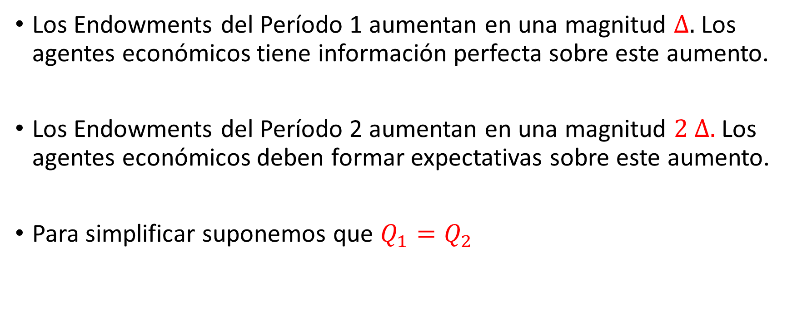
Ejemplo:
Los Endowments del Período 1 aumentan en una magnitud $∆.$ Los agentes económicos tiene información perfecta sobre este aumento.
Los Endowments del Período 2 aumentan en una magnitud $2 ∆.$ Los agentes económicos deben formar expectativas sobre este aumento.
Para simplificar suponemos que $Q_{1}=Q_{2}$

Slide 60
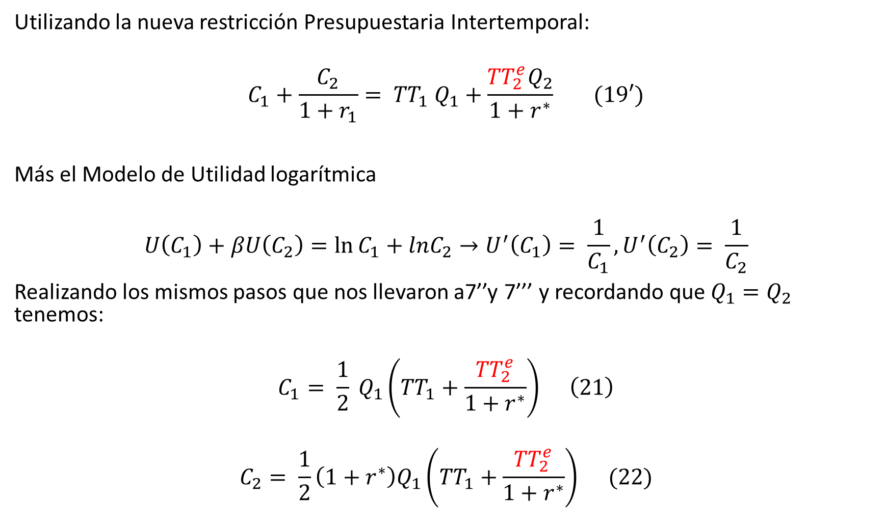
Utilizando la nueva restricción Presupuestaria Intertemporal:
$$C_{1}+\frac{C_{2}}{1+r_{1}}= {{TT}_{1} Q}_{1}+\frac{{TT}_{2}^{e}Q_{2}}{1+r^{∗}} (19′)$$
Más el Modelo de Utilidad logarítmica
$$U\left(C_{1}\right)+βU\left(C_{2}\right)=\ln{C_{1}+lnC_{2}→U^{′}\left(C_{1}\right)= \frac{1}{C_{1}},U^{′}\left(C_{2}\right)= \frac{1}{C_{2}}}$$
Realizando los mismos pasos que nos llevaron a7’’y 7’’’ y recordando que $Q_{1}=Q_{2}$ tenemos:
$$C_{1}= \frac{1}{2} Q_{1}\left({TT}_{1}+\frac{{TT}_{2}^{e}}{1+r^{∗}}\right) \left(21\right)$$
$$C_{2}= \frac{1}{2}\left(1+r^{∗}\right)Q_{1}\left({TT}_{1}+\frac{{TT}_{2}^{e}}{1+r^{∗}}\right) (22)$$

Slide 61
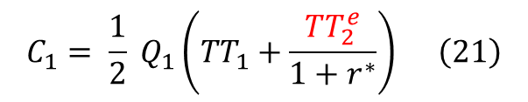
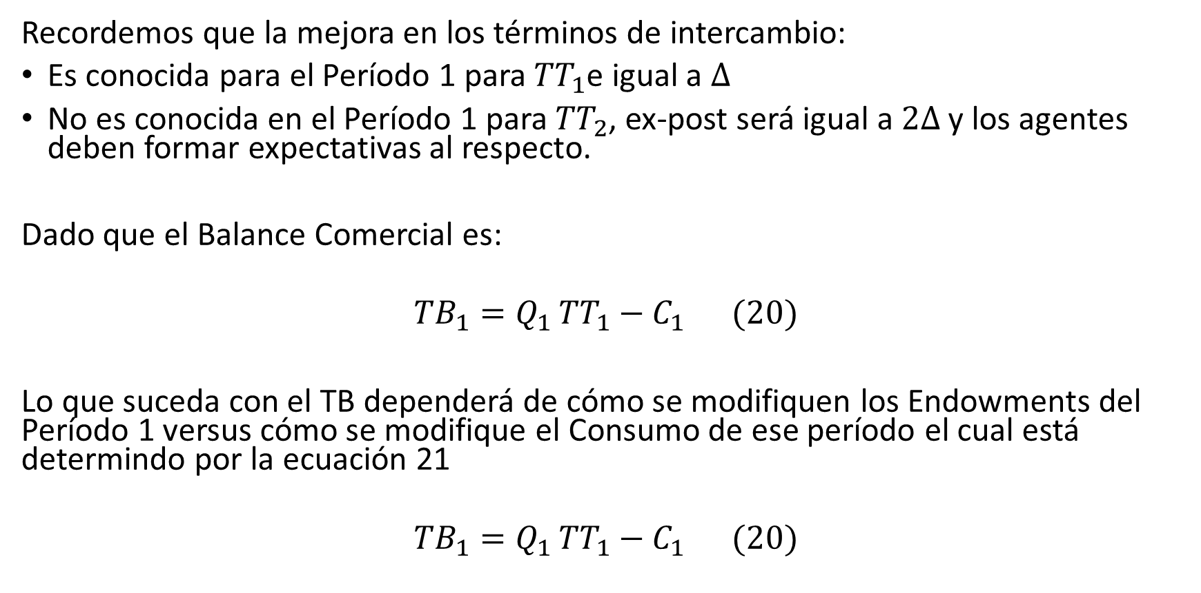
Recordemos que la mejora en los términos de intercambio:
Es conocida para el Período 1 para ${TT}_{1}$e igual a $∆$
No es conocida en el Período 1 para ${TT}_{2}$, ex-post será igual a $2∆$ y los agentes deben formar expectativas al respecto.
Dado que el Balance Comercial es:
$${TB}_{1}=Q_{1 }{TT}_{1}−C_{1} (20)$$
Lo que suceda con el TB dependerá de cómo se modifiquen los Endowments del Período 1 versus cómo se modifique el Consumo de ese período el cual está determindo por la ecuación 21
$${TB}_{1}=Q_{1 }{TT}_{1}−C_{1} (20)$$
$$C_{1}= \frac{1}{2} Q_{1}\left({TT}_{1}+\frac{{TT}_{2}^{e}}{1+r^{∗}}\right) \left(21\right)$$

Slide 62
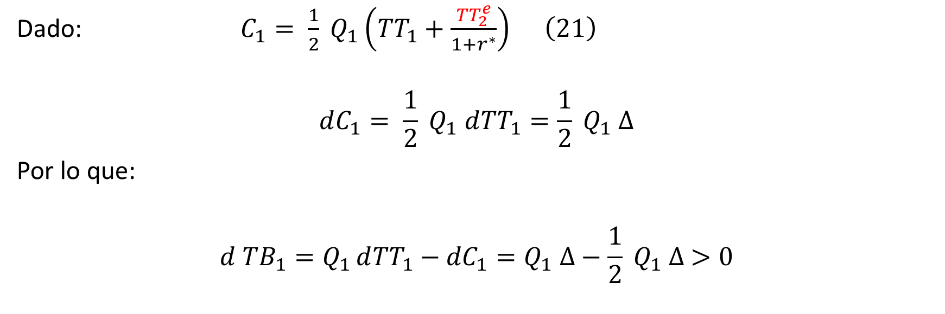
Primer caso. Los Agentes perciben a la mejora en los TT como Transitoria
Dado: $C_{1}= \frac{1}{2} Q_{1}\left({TT}_{1}+\frac{{TT}_{2}^{e}}{1+r^{∗}}\right) \left(21\right)$
$$dC_{1}= \frac{1}{2} Q_{1} d{TT}_{1}=\frac{1}{2} Q_{1} ∆$$
Por lo que:
$${d TB}_{1}=Q_{1 }d{TT}_{1}−{dC}_{1}=Q_{1} ∆−\frac{1}{2} Q_{1} ∆ >0$$
Si se espera que la mejora de los TT en el período 1 sea temporal, entonces la cuenta corriente en el período 1 mejorará, ya que los agentes ahorrarán parte de la ganancia inesperada del período 1 para el consumo futuro

Slide 63

2do caso. Se percibe a la mejora en los TT como Permanente
Dado: $C_{1}= \frac{1}{2} Q_{1}\left({TT}_{1}+\frac{{TT}_{2}^{e}}{1+r^{∗}}\right) \left(21\right)$
$$dC_{1}= \frac{1}{2} Q_{1}\left(d {TT}_{1}+\frac{{d TT}_{2}^{e}}{1+r^{∗}}\right)=\frac{1}{2} Q_{1} \left(∆+\frac{2∆}{1+r^{∗}}\right)$$
Por lo que:
$${d TB}_{1}=Q_{1 }d{TT}_{1}−{dC}_{1}=Q_{1} ∆−\frac{1}{2} Q_{1}\left(∆+\frac{2∆}{1+r^{∗}}\right)$$
$\frac{∆\left(3+r^{∗}\right)}{1+r^{∗}}→≈3 ∆ cuando r^{∗}≈0$
$$d{TT}_{1}=Q_{1} ∆\left(1−\frac{3}{2}\right)<0$$
Si los agentes anticipan correctamente que los términos de intercambio aumentarán en el período 2, entonces el BT y la CC en el período 1 se deteriorará, ya que tomarán préstamos contra su mayor ingreso futuro esperado.

Slide 64


Una forma alternativa de ver esto:
Dado: ${TB}_{1}=Q_{1 }{TT}_{1}−C_{1} (20)$
$${TB}_{1}=Q_{1 }{TT}_{1}−C_{1}=Q_{1 }{TT}_{1}−\frac{1}{2} Q_{1}\left({TT}_{1}+\frac{{TT}_{2}^{e}}{1+r^{∗}}\right)$$
$${TB}_{1}=Q_{1 }{TT}_{1}−C_{1}= \frac{1}{2} Q_{1}{TT}_{1}−\frac{1}{2} Q_{1}\frac{{TT}_{2}^{e}}{1+r^{∗}}$$
$${TB}_{1}= \frac{1}{2} Q_{1}\left({TT}_{1}−\frac{{TT}_{2}^{e}}{1+r^{∗}}\right)$$
Una mejor en ${TT}_{1}$: Mejora el TB
Una mejora en ${TT}_{2}^{e}$ empeora el TB
Una mejora simultánea y parecida en ${TT}_{1}y {TT}_{2}^{e}$: deja inalterado el TB

Slide 65
La conclusión de este ejemplo hipotético es que lo que importa la determinación de la cuenta corriente no es la ruta de ingreso real, sino la ruta de ingreso esperada. Este punto es importante para analizar episodios históricos reales, como lo ilustra el siguiente ejemplo empírico.

Slide 66


Slide 67


Slide 68



Slide 69
Si en 2003, los hogares chilenos habían tenido una previsión perfecta sobre la trayectoria futura del precio del cobre, es decir, si hubieran anticipado correctamente que el precio continuaría aumentando, entonces, según el modelo, la cuenta corriente debería haberse deteriorado. Los hogares se habrían sentido más ricos y habrían aumentado su demanda de bienes de consumo, lo que habría deteriorado la cuenta corriente como una forma de financiar la expansión de la demanda agregada. A su vez, el déficit de la cuenta corriente habría sido pagado por los futuros aumentos esperados en el precio del cobre. Pero esta predicción no se materializó.
Sin embargo, concluir que la teoría intertemporal de la determinación de la CC no explica esta evidencia requiere suponer que cuando el precio del cobre comenzó a aumentar, los agentes esperaban que la mejora dure por un largo período de tiempo (como lo hizo). La Figura 4.1 muestra que esta suposición está fuera de lugar

Slide 70
A pesar de que el precio real del cobre creció rápidamente entre 2003 y 2007, los expertos no esperaban que el precio fuera mucho más alto durante los próximos diez años. De hecho, hasta 2007 esperaban que en los próximos diez años sería solo un poco más alto que al comienzo de la década.
Es decir, los expertos esperaban que la mejora en el precio del cobre fuera transitoria. Solo en la segunda mitad de la década de 2000 los pronosticadores comenzaron a elevar sus predicciones para el precio promedio del cobre en los próximos diez años.

Slide 71
A la luz de estas expectativas, el comportamiento de la cuenta corriente ya no está en conflicto con las predicciones del modelo teórico. El modelo teórico predice que en respuesta a una mejora en los términos de intercambio que se espera sea de corta duración, la cuenta corriente debería mejorar, que es lo que realmente sucedió.

Slide 72
Shock a la tasa internacional de interés

Slide 73
Un aumento en la r*, tiene dos elementos potencialmente opuestos efectos sobre el consumo en el período 1.
un aumento en r* hace que los ahorros sean más atractivos porque la tasa de rendimiento de los activos extranjeros es mayor. Este efecto se conoce como el efecto de sustitución, porque induce a las personas a sustituir el consumo actual en el futuro a través del ahorro. Por el efecto de sustitución, un aumento en la tasa de interés hace que el consumo en el período 1 disminuya y, por lo tanto, la cuenta corriente mejore.
un aumento en r* hace que los deudores sean más pobres y los acreedores más ricos. Este efecto se llama efecto ingreso. Por el efecto ingreso, un aumento en la tasa de interés conduce a una disminución en el consumo en el período 1 si el país es deudor, lo que refuerza el efecto de sustitución, y a un aumento en el consumo si el país es un acreedor, compensando (al menos en parte) el efecto de sustitución.
Asumiremos que el efecto de sustitución es más fuerte que el efecto ingreso. Por lo tanto, un aumento en la tasa de interés mundial, r, induce una disminución en C1 y, por lo tanto, una mejora en la balanza comercial y la cuenta corriente en el período 1.

Slide 74


Slide 75
Anexos

Slide 76












$${TB}_{1}= Q_{1}−C_{1} (10)$$
$${CA}_{1}= {TB}_{1}$$
$${CA}_{1}= r_{0}B_{0}^{∗}+{TB}_{1} (12)$$
$$=0$$
$${CA}_{1}= {{TB}_{1}=B}_{1}^{∗}$$
$${r_{0}B_{0}^{∗}+Q_{1}=C}_{1}+B_{1}^{∗}−B_{0}^{∗} (1)$$
$$=0$$
$$=0$$
$${CA}_{1}= B_{1}^{∗} (14)$$
$${Q_{1}−C}_{1}=B_{1}^{∗}$$
$$Cta Corriente$$
$$Cta Capitales$$

Slide 77











$${TB}_{2}= Q_{2}−C_{2} (11)$$
$${CA}_{2}= r^{∗}B_{1}^{∗}+(Q_{2}−C_{2})$$
$${CA}_{2}= r^{∗}B_{1}^{∗}+{TB}_{2} (13)$$
$${r_{1}B_{1}^{∗}+Q_{2}=C}_{2}+B_{2}^{∗}−B_{1}^{∗} (2)$$
$${CA}_{2}= r^{∗}B_{1}^{∗}−(1+r^{∗}{)B}_{1}^{∗}$$
$$=0$$
$${Q_{2}−C}_{2}={TB}_{2}= −\left(1+r^{∗}\right)B_{1}^{∗} (15)$$
$${CA}_{2}= −B_{1}^{∗} (16)$$
$$B_{2}^{∗}=0 (3)$$
Condición de transversalidad.
$$Cta Corriente$$
$$Cta Capitales$$

Slide 78




Slide 79


Slide 81


Slide 82

Ajuste ante un shock transitorio Ej: caída del 20 % de la producción de bananas de Ecuador
Antes del shock: déficit comercial en 1 y superávit comercial en 2
Luego del shock: mayor déficit comercial en 1 y necesidad de aumentar el superávit comercial en 2

Slide 83


Slide 84

Ajuste ante un shock permanente
En este caso hay un ajuste en ambos períodos pues el shock permanente no se financia

Slide 85


Slide 86

Ajuste ante un shock positivo anticipado
El Balance Comercial 1 se deteriora.
Consecuentemente debe crecer el Balance Comercial positivo 2

